Slide 1
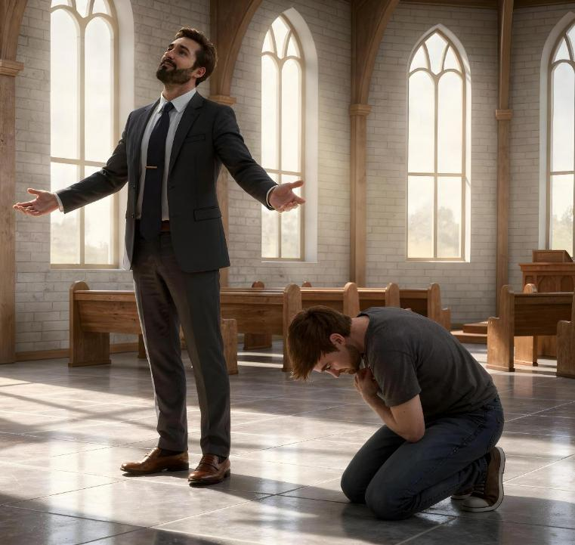
KIBURI DHIDI YA UNYENYEKEVU
Lessoni ya 3 kwa ajili ya Aprili 18, 2026

Slide 2

“Na yeyote ajikwezaye atashushwa, na anayejishusha atakwezwa. ” (Luka 14:11)

Slide 3

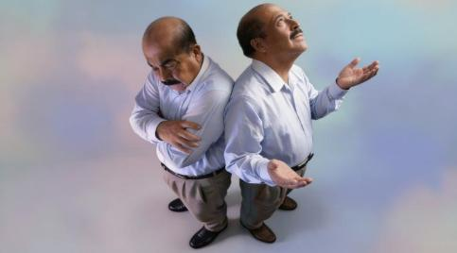
Ni kitu gani cha thamani kunihusu? Hilo ni swali gumu kujibu. Ikiwa ninasema mengi (nafasi ya kujivunia), ninakubali kwamba kila kitu nilicho na nimepata mwenyewe.
Itakuwaje nikisema mengi kwa sababu Mungu ananiona kuwa mwanawe? Nisiposema chochote (nafasi ya unyenyekevu), ninakubali kwamba kila kitu nilicho nacho kinatoka kwa Mungu.
Itakuwaje ikiwa sitasema chochote kwa sababu sina kujithamini?
MIFANO YA KIBURI
Lusifa
WANAFUNZI WA YESU
MIFANO YA UNYENYEKEVU
MTOZA USHURU
Musa
YESU, MFANO KAMILI

Slide 4

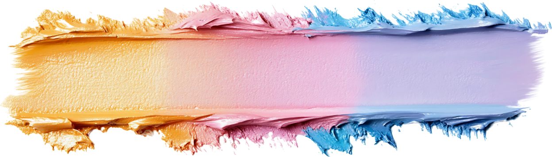
MIFANO YA KIBURI

Slide 5




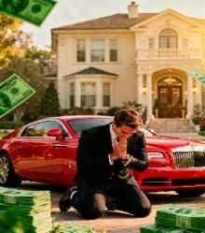
LUSIFA
"Kwa kuwa vyote vilivyomo ulimwenguni - tamaa ya mwili, tamaa ya macho, na kiburi cha uzima - havitokani na Baba bali ni vya ulimwengu" (1 Yohana 2:16)
Ikiwa tunazungumza juu ya kiburi, lazima tuzungumze juu ya yule ambaye hisia hii iliibuka kwanza: Lusifa. Aliamua kutoridhika na nafasi yake, lakini alitaka kupanda hadi nafasi ya juu. Baada ya muda, alitamani kuinuliwa sana hivi kwamba alitamani kuchukua kiti cha enzi cha Mungu (Isaya 14:12-14).
"Tumerithi" hamu ya kufanya chochote kinachotupendeza, kumiliki chochote tunachotaka, na kupata nafasi zinazoturuhusu kupata umaarufu au utajiri. Ndivyo ulimwengu unavyotupatia! (1 Yohana 2:16).
Lakini sio matarajio yote ni kiburi. Kuridhika kunakotokana na mafanikio ya mtoto, au tamaa ya kibinafsi, sio lazima kiburi kisichofaa.
Jambo muhimu kukumbuka ni kwamba mali, ujuzi, na mafanikio yetu hayaamulii thamani yetu. Kiburi kinajumuisha kutompa Mungu utukufu kwa kile anachofanya katika maisha yetu.

Slide 6



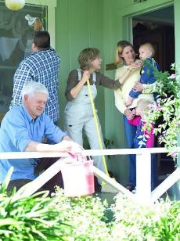

WANAFUNZI WA YESU
“Basi palikuwa na mabishano kati yao, ni nani kati yao atakayehesabiwa kuwa mkuu” (Luka 22:24)
Walikuwa wamekaa zaidi ya miaka mitatu na Yesu. Alikuwa ameosha miguu yao tu na kuwaambia juu ya damu yake iliyomwagika kwa wote. Walakini, walipokuwa wakila chakula cha jioni, mazungumzo yao hayakuwa na uhusiano wowote na haya yote: ni nani kati yao aliye mkuu? (Luke 22:24).
Kiburi chao kiliwafanya waamini kwamba walistahili nafasi ya juu. Walishindwa kuelewa uzito wa hisia zao. Walikuwa wakimsukuma Mungu mbali na mioyo yao kwa sababu ya kiburi chao.
Yesu alifikia hatua moja kwa moja: "Mimi ni katikati yenu kama Yeye anayetumikia" (Luka 22:27). Kwa maneno mengine: ikiwa unataka kuwa mkuu kama Bwana wako, watumikie wengine.
Kiburi chetu kinatuambia kwamba tunastahili kutumikiwa na wengine (sisi ni bora kuliko wao). Tunahitaji neema ya Mungu kuwa watumishi wanyenyekevu.

Slide 7


MIFANO YA UNYENYEKEVU

Slide 8





MTOZA USHURU
“Na yule mtoza ushuru, akiwa amesimama mbali, hakutaka hata kuinua macho yake mbinguni, bali alijipiga-piga kifua akisema, Ee Mungu, unirehemu mimi mwenye dhambi! ” (Luka 18:13)
Mfarisayo alikuwa akimwambia Mungu kuhusu matendo mema aliyofanya na sifa alizokuwa nazo kabla ya Mbinguni. Lakini Yesu alisema kwamba "alijiombea mwenyewe," na sio kwa Mungu (Luka 18:11-12). Mfano bora wa kiburi.
Mtoza ushuru alikuwa akimwomba Mungu amsaidie, kwani alikuwa mwenye dhambi (Luka 18:13). Kwa kujionyesha kwa unyenyekevu mbele za Mungu, "alishuka nyumbani kwake akiwa mwenye haki," kwa sababu "kwa maana kila ajikwezaye atanyenyekezwa, na yeye ajinyenyekezaye atakwezwa" (Luka 18:14).
Unyenyekevu wa kweli huanza wakati tunakiri dhambi yetu na kuomba msaada wa Kristo. Kisha
Hatutawachukulia wengine kuwa duni (Flp. 2 3.
Hatutatafuta kutambuliwa kwa umma (Luka. 14:7-11)
Tutawaruhusu wengine watutambue (Mit. 27:2)
Tutapokea neema ya Mungu (Yakobo 4:6)
Tutatoa neema hiyo kwa wengine (1 Petro 4:10)

Slide 9

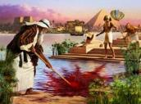






"Kwa imani Musa, alipokuwa mtu mzima, alikataa kuitwa mwana wa binti Farao, akichagua kuteswa pamoja na watu wa Mungu kuliko kufurahia raha za dhambi zilizopita." (Waebrania 11:24-25)
MUSA
Musa alifundishwa kuwa Farao ajaye wa Misri. Alikuwa mkakati mzuri na alikuwa na uwezo mkubwa wa kiakili (Matendo 7:22). Akiwa na umri wa miaka 40, aliamua kuweka haya yote kando na kujiunga na watu wake (Waebrania 11:24-25).
Alikuwa mkombozi! Mkono wake wenye nguvu ungewaweka huru ndugu zake! Kosa kubwa (Mfano Mungu hakuweza kumtumia wakati alikuwa na kiburi kama hicho.
Miaka mingine 40 katika ushirika na Mungu jangwani ilimfanya awe mtu mnyenyekevu sana (Hes. 12:3) Sasa angeweza kutumiwa na Mungu kutuma mapigo; vuka bahari; pokea amri kumi; zungumza moja kwa moja na Mungu; piga mwamba... Aliweza hata kukubali kwa unyenyekevu adhabu kwa kitendo chake cha kiburi, akichukua sifa kwa kile alichofanya (Hes. 20:10-12).
Mfano wa Musa unatuonyesha kwamba unyenyekevu haujitokezi ndani yetu, lakini lazima tumwombe Mungu atuweke pamoja nao kila siku.

Slide 10




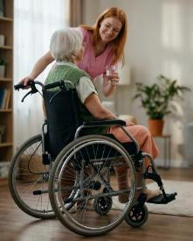
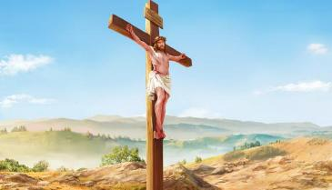
YESU, MFANO KAMILI
“Na alipopatikana kuonekana kama mwanadamu, alijinyenyekeza na kutii mpaka kifo, hata kifo cha msalaba. ” (Wafilipi 2:8)
Hakuna mtu katika ulimwengu huu ambaye amewahi kuwa naye - wala hatawahi kuwa na ukuu ambao Yesu alikuwa nao kabla ya kupata mwili. Walakini alikataa kila kitu kwa upendo kwetu. Kukabiliwa na fedheha kama hiyo, kila kitu tulicho nacho, kila kitu tulicho, au kila kitu tunachoweza kuwa kidogo kwa kulinganisha.
Yesu alikataa Mbingu kufa kwa ajili ya ubinadamu kwa matumaini kwamba tungeelewa tendo lake la neema na kuitikia mwaliko wake wa uhusiano naye (Flp. 2:5-8.) Yeye ni, bila shaka, mfano kamili wa unyenyekevu.
“Akili hii iliyokuwa ndani ya Kristo Yesu na iwe ndani yenu” (Flp. 2:5).
Kufuata mfano wake, "Usifanyike chochote kwa tamaa ya ubinafsi au majivuno, lakini kwa unyenyekevu wa akili kila mtu na awaone wengine kuwa bora kuliko yeye mwenyewe. Kila mmoja wenu na asiangalie tu masilahi yake mwenyewe, bali pia masilahi ya wengine.” (Wafil. 2:3-4).

Slide 11

“BWANA, nitakusifu, Bwana, kwa moyo wangu wote;
mbele ya "miungu" nitakuimbia sifa.
Nitasujudu kuelekea hekalu lako takatifu
nami nitalisifu jina lako kwa ajili ya fadhili zako zisizokoma na uaminifu wako,
kwa maana umeinua sana amri yako nzito
kwamba inazidi umaarufu wako. Nilipoita, ulinijibu;
ulinipa moyo sana. Wafalme wote wa dunia na wakusifu, Bwana,
watakaposikia uliyo yaamrisha, Na waimbe njia za Bwana,
kwa maana utukufu wa Bwana ni mkuu. Ingawa Bwana ametukuka, huwaangalia wanyenyekevu kwa fadhili;
ingawa yuko juu, huwaona kwa mbali.
Ingawa ninatembea katikati ya taabu,
unahifadhi maisha yangu. Unanyoosha mkono wako dhidi ya hasira ya adui zangu;
kwa mkono wako wa kuume unaniokoa.
Bwana atanihakikishia;
upendo wako, Bwana, unadumu milele-
usiache kazi za mikono yako!”
Zaburi 138

Slide 12

"Katika kujipenda, kujikweza, na kiburi kuna udhaifu mkubwa; lakini katika unyenyekevu kuna nguvu kubwa. Heshima yetu ya kweli haidumishwi tunapofikiria zaidi ya sisi wenyewe, lakini wakati Mungu yuko katika mawazo yetu yote na mioyo yetu yote imejaa upendo kwa Mkombozi wetu na upendo kwa wanadamu wenzetu. Urahisi wa tabia na unyenyekevu wa moyo utatoa furaha, wakati kujifikiria kutaleta kutoridhika, kurudia, na kukatishwa tamaa kila wakati. Ni kujifunza kufikiria kidogo juu yetu wenyewe na zaidi kuwafanya wengine wafurahi ambayo itatuletea nguvu takatifu."
EGW (Testimonies for the Church, Vol 3, uk. 476)

